Slide 1
图结构
编码方式
Transformer
图结构信息
结合利用
融合
并提出模型
总体性能评估
关键设计评估
知识图谱
图路径
采样方式

Slide 2




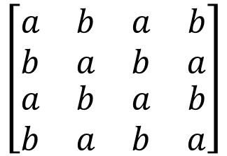
$$\left[\begin{matrix}\begin{matrix}\begin{matrix}a & a\end{matrix} & \begin{matrix}a & a\end{matrix}\end{matrix} & \begin{matrix}\begin{matrix}a & a\end{matrix} & \begin{matrix}a & a\end{matrix}\end{matrix}\end{matrix}\right]$$
$$\left[\begin{matrix}\begin{matrix}a & b \\ b & a\end{matrix} & \begin{matrix}a & b \\ b & a\end{matrix} \\ \begin{matrix}a & b \\ b & a\end{matrix} & \begin{matrix}a & b \\ b & a\end{matrix}\end{matrix}\right]$$
$$×$$
$$=$$
$$\left[\begin{matrix}\begin{matrix}\begin{matrix}b & b\end{matrix} & \begin{matrix}b & b\end{matrix}\end{matrix} & \begin{matrix}\begin{matrix}b & b\end{matrix} & \begin{matrix}b & b\end{matrix}\end{matrix}\end{matrix}\right]$$

Slide 3




卷积层
参数生成网络
全连接层
参数生成网络
$$r_{global}$$
$$ω_{r}$$
$$W_{r}$$
卷积层
全连接层
$$e$$
$$r$$
$$m_{e,r}$$

